Slide 1
МЕТОДИЧЕСКИЙ СЕМИНАР
Современные способы организации учебного процесса.
СКОРОБОГАТОВА
НАТАЛИЯ ВИКТОРОВНА
УЧИТЕЛЬ ИСТОРИИ И ОБЩЕСТВОЗНАНИЯ
МБОУ ГИМНАЗИИ № 92
ГОРОД КРАСНОДАР

Slide 2



Вопросы:
Как учить детей без принуждения?
Как помочь им раскрыть свои возможности?
Как сделать предмет интересным для всех?
Как дать стимул к творчеству?

Slide 3






Применение современных образовательных технологий и/или методик

Slide 4
Критическое мышление
1 стадия | 2 стадия | 3 стадия
Вызов | Осмысление | Рефлексия
Актуализация имеющихся знаний. | Получение новой информации, осмысление её. | Целостное осмысление, обобщение полученной информации.
Пробуждение интереса к получению информации. | Соотнесение с уже имеющимися знаниями. | Размышление, рождение нового знания.
Постановка учеником собственных целей обучения. | Корректировка учеником поставленных целей обучения. | Формирование у каждого из учащихся собственного отношения к изучаемому материалу.

Slide 5
Кластер
(«гроздь», «пучок», «созвездие») –
выделение смысловых единиц текста и графическое их оформление в определённом порядке в виде грозди, пучка, созвездия.

Slide 6
Алгоритм написания синквейна
Синквейн
1-я строка. | Кто? Что? | 1 существительное
2-я строка. | Какой? | 2 прилагательных
3-я строка. | Что делает? | 3 глагола.
4-я строка. | Что автор думает о теме? | Фраза
5-я строка. | Кто? Что? (Новое звучание темы) | 1 существительное

Slide 7

Инсерт
Маркировка текста на полях значками по
мере чтения
При повторном чтении учащиеся
заполняют таблицу:
В первоначальные записи вносятся изменения, дополнения ручкой с цветным стержнем.
«V» | «+» | «-» | «?»
Уже знал | новое | Думал иначе | Есть вопросы, не понял

Slide 8
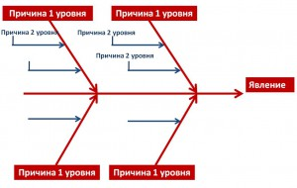
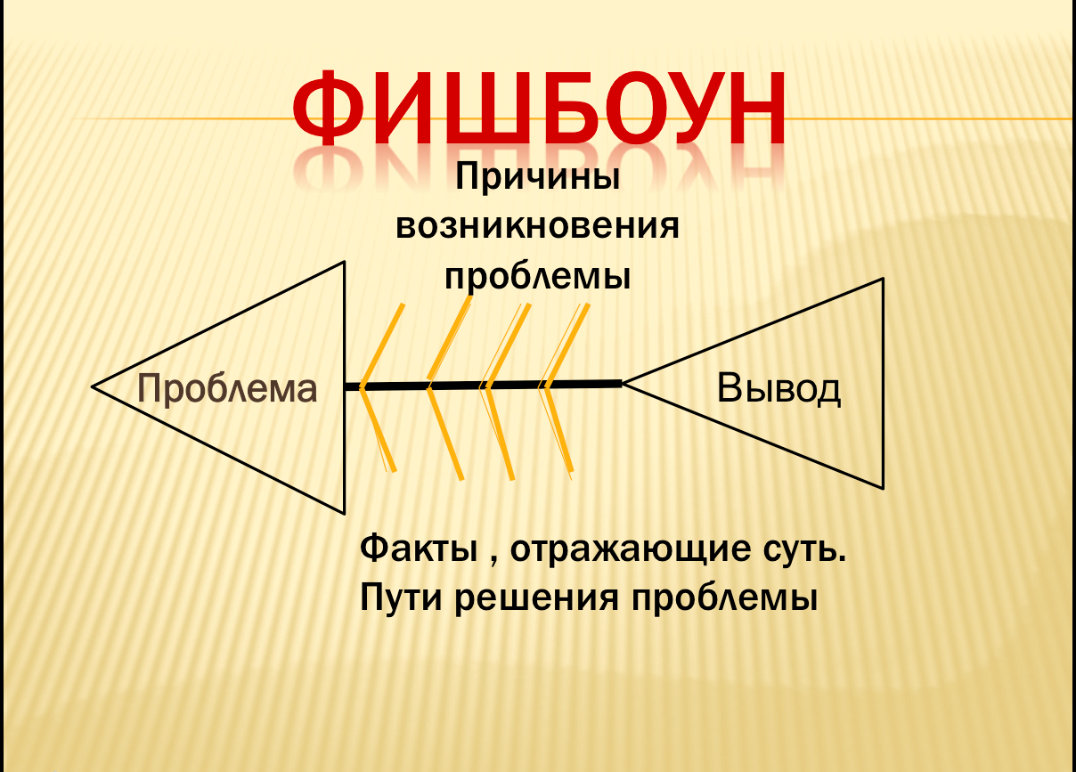
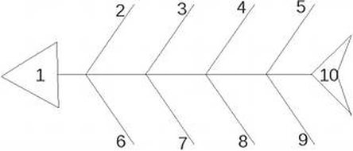
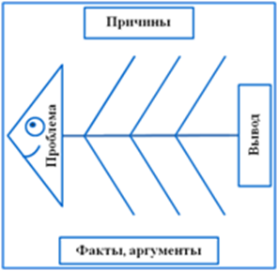
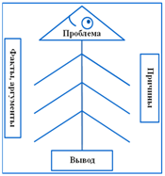

Slide 9
Ситуационная задача.
Кейс-задача.

Slide 10
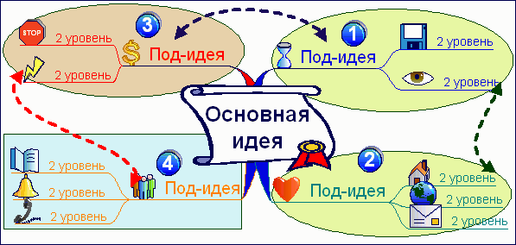
Техника МЕНТАЛЬНЫХ КАРТ
«Карта Ума» Автор: Тони Бьюзен (Tony Buzan, род. 2 июня 1943, Лондон) – психолог, автор методики запоминания, творчества и организации мышления – «Карты ума» (памяти).
Удобная техника для стимулирования пошагового мышления и структурирования информации в визуальной форме.
Цели создания «Карт ума» могут быть самыми различными: для прояснения какого-либо вопроса, для сбора информации, для принятия решения, для запоминания сложного материала, для передачи знаний ученикам или коллегам и еще множество других.

Slide 11
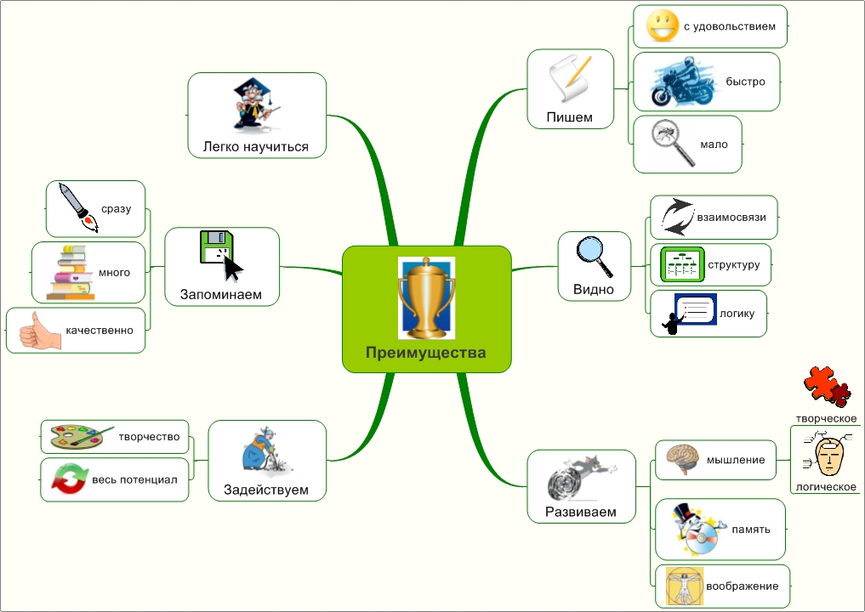

Slide 12
Сингапурская методика обучения

Slide 13
По основным положениям ФГОС и ООП
Урок должен обеспечивать результаты учебного процесса, социализацию, развитие познавательной, эмоциональной и волевой сфер обучаемых, освоение правил речевого поведения, формирование дружелюбного отношения и толерантности друг к другу.
Учитель должен делать упор на взаимодействие учащихся друг с другом, чтобы каждый из них стал активным участником образовательного процесса в комфортной для себя обстановке.
Есть ли метод, обеспечивающий соответствие урока ВСЕМ этим требованиям?

Slide 14
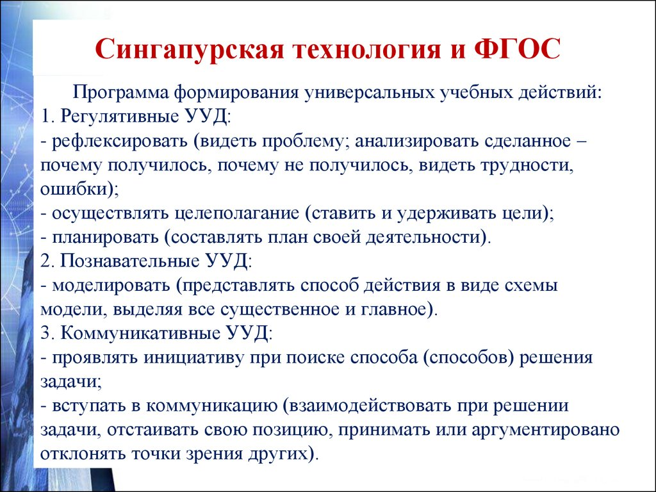

Slide 15
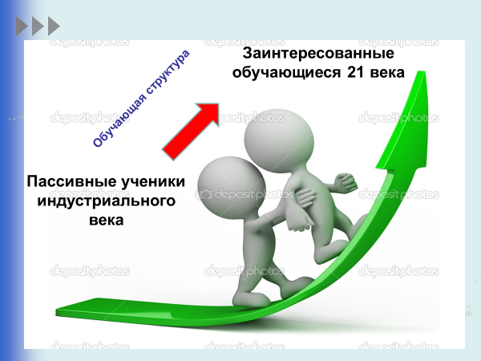
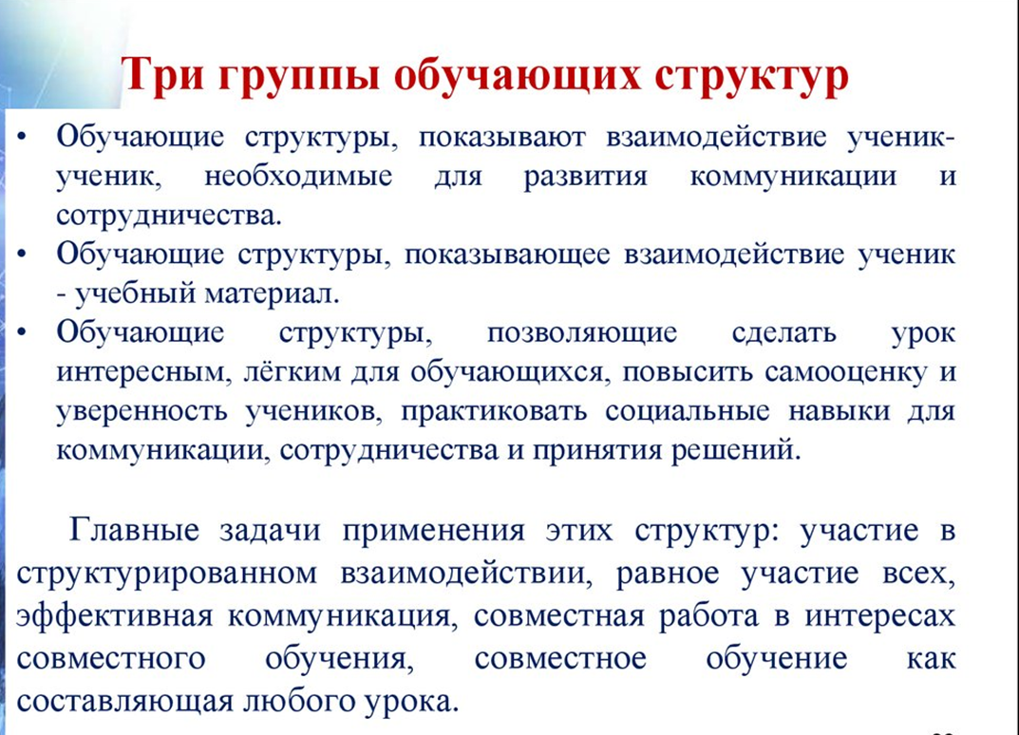
Сингапурская методика обучения.
Это методика менеджмента и управления учебным процессом, дающая такой инструмент, как
Обучающие Структуры.
Она не дает методические знания по предмету. Методическое содержание для конкретного предмета – задача учителя.

Slide 16
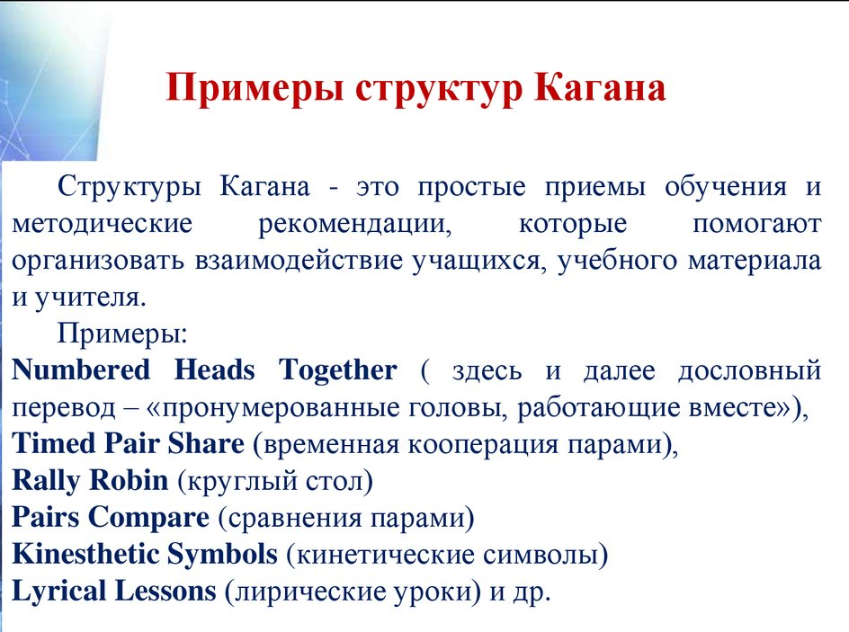

Slide 17
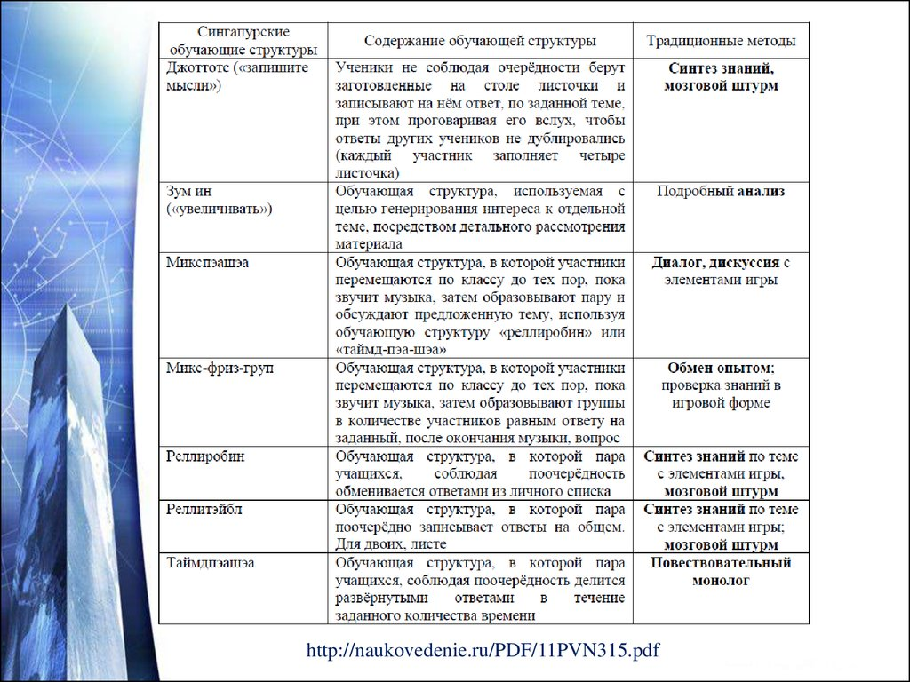
Джоттотс (запишите мысли
Мозговой штурм

Slide 18
Обучающие структуры помогут организовать:
работу в командах;
работу в парах;
фронтальную работу.
Общие принципы СМ:
равные возможности для индивидуальной работы, и ответа в паре или группе;
графические схемы для визуализации очередности ответов, мнений и понятий;
обеспечение сменного состава пар и групп;
использование речевых клише;
возможность услышать разные точки зрения, и сверить правильность ответов.

Slide 19



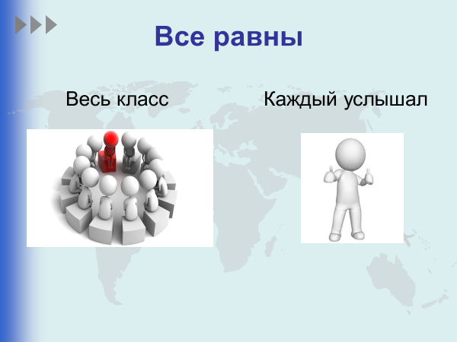
Технология основана на командных формах работы
Ошибайся коллективно!

Slide 20
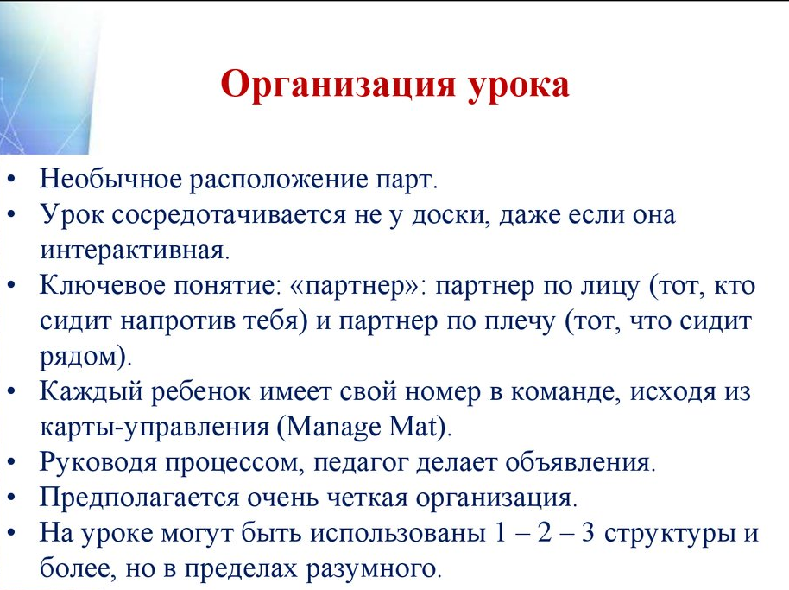

Slide 21


Парты должны отходить лучами от учительского стола для того, чтобы никто не сидел спиной к учителю
Ученики сидят за столом по 4 человека

Slide 22

«Хай Фай»
(сигнал тишины)
● Поднимите руку
● Сфокусируйтесь на учителе
● Остановите работу
● Просигналь другим
Данный прием можно заменить на хлопки: учитель делает два медленных хлопка и следом три быстрых; ученики отвечают двумя хлопками, показывая то что они готовы слушать учителя

Slide 23
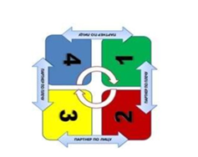
«Мэнэдж Мэт»
(КАРТОЧКА- инструмент для управления классом)
4
3
1
2
Позволяет эффективно рассадить учеников в группах

Slide 24
Класс выглядит так:
«Партнер по плечу» (shoulder partner) – человек, сидящий рядом
«Партнёр по лицу»
(face partner) – человек, сидящий напротив

Slide 25
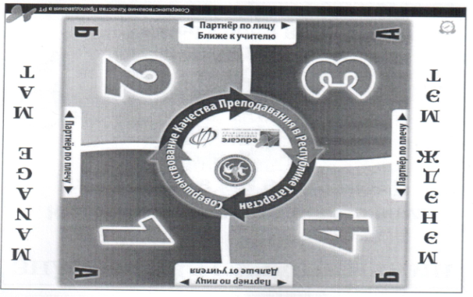
Алгоритм работы по структуре
«Rally Robin».
Повторение и закрепление. Шаг 1
Подготовительный этап – учащимся задаются вопросы, они их записывают.
1. Учитель объявляет, что теперь у каждого будет 30 секунд, чтобы рассказать об изучаемой теме партнеру «по плечу», то есть сидящему рядом. Начинает партнер А, включатся таймер..

Slide 26
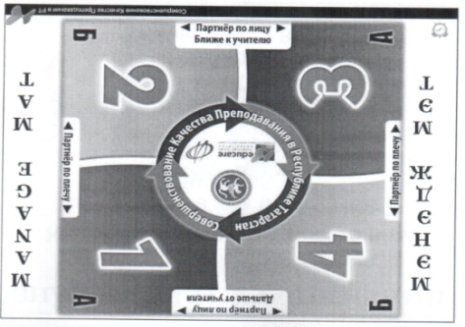
Алгоритм работы по структуре
«Rally Robin».Шаг 2
2. По окончании времени попросите нескольких учащихся В сказать всему классу то, что они услышали.

Slide 27
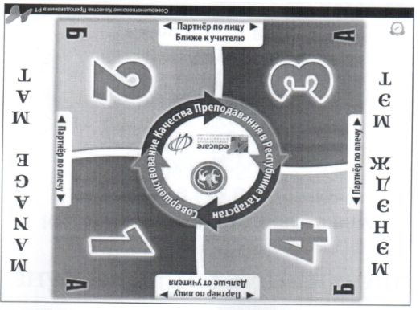
Алгоритм работы по структуре
«Rally Robin».Шаг 3
3. Теперь очередь 30 секунд говорить ученику В.
Пусть несколько учеников А по желанию, или вашему выбору, скажут всему классу, о чем рассказал В.

Slide 28
Алгоритм работы по структуре
«Rally Robin».Шаг 4
4. Дальше работаем в команде : ученики А и В, под №1 и №2 сообщают партнёрам «по лицу», свою информацию и информацию партнера по плечу. Через 30 секунд, когда рассказ закончится, попросим одного-двух учеников под №3 или №4 рассказать всему классу, о чем они услышали.

Slide 29
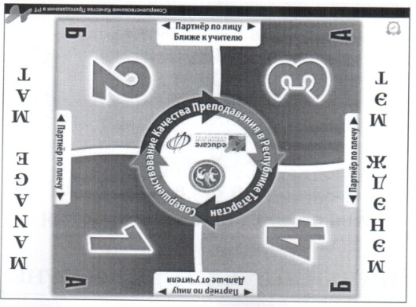
Алгоритм работы по структуре
«Rally Robin».Шаг 5
5. Очередь А и В под №3 и №4 рассказать ученикам №1 и №2. Ставим таймер на 30 секунд
6. Можно устроить перекрёстное обсуждение
7. В дополнении, можно дать задание записать на листе бумаги свои мысли, которые возникли после обсуждения

Slide 30




«Конэрс»
(углы)
Обучающая структура, в которой ученики распределяются по разным углам в зависимости от выбранного ими варианта ответа.
Классная комната

Slide 31

«Сте Зе Класс»
(перемешай класс)
Обучающая структура, в которой учащиеся молча передвигаются по классу для того, чтобы добавить как можно больше идей участников к своему списку. После своей записи проводят горизонтальную линию, собирают идеи одноклассников, записывают, снова проводят линию, после чего готовы записывать правильные ответы

Slide 32



«Микс Пэа Шэа»
Ученики под музыку перемещаются по кабинету, как только музыка прекращает играть, образуют пару для обсуждения темы
«Микс Фриз Груп»
Образуют группы для обсуждения. Количество человек в группе не ограничено

Slide 33
Вернемся к требованиям ФГОС к современному уроку:
Урок должен обеспечивать результаты учебного процесса, социализацию, развитие познавательной, эмоциональной и волевой сфер обучаемых, освоение правил речевого поведения, формирование дружелюбного отношения и толерантности друг к другу. Учитель должен делать упор на взаимодействие учащихся друг с другом, чтобы каждый из них стал активным участником образовательного процесса в комфортной для себя обстановке.
1
2
3
4
5
6
7
8
9
Для большей наглядности:
пронумеруем их, и
выведем в сравнительную таблицу:

Slide 34
Требования к уроку | Фронтальный опрос | Rally Robin
1) результат учебного процесса | да | да
2)+8) социализация, взаимодействие учащихся друг с другом | нет | да
3) развитие познавательной сферы обучаемых | возможно | да
4) развитие эмоциональной сферы обучаемых | возможно | да
5) развитие волевой сферы обучаемых | возможно | да
6) освоение правил речевого поведения | Скорее нет | да
7) формирование дружелюбного отношения и толерантности друг к другу | возможно | да
9) комфортная обстановка: А. для активных, Б. для тех, кто испытывает затруднения, отвечая перед всем классом | Да нет | Да, при соблюдении принципов.

Slide 35

Педагогические эффекты
● Возможность реальной организации сотрудничества детей и учителя
● Решение поставленных целей и задач обучения путем вовлечения всех без исключения учеников в обучающий процесс
● Создание условий для развития мышления и речи учащихся
● Здоровьесберегающая направленность

Slide 36
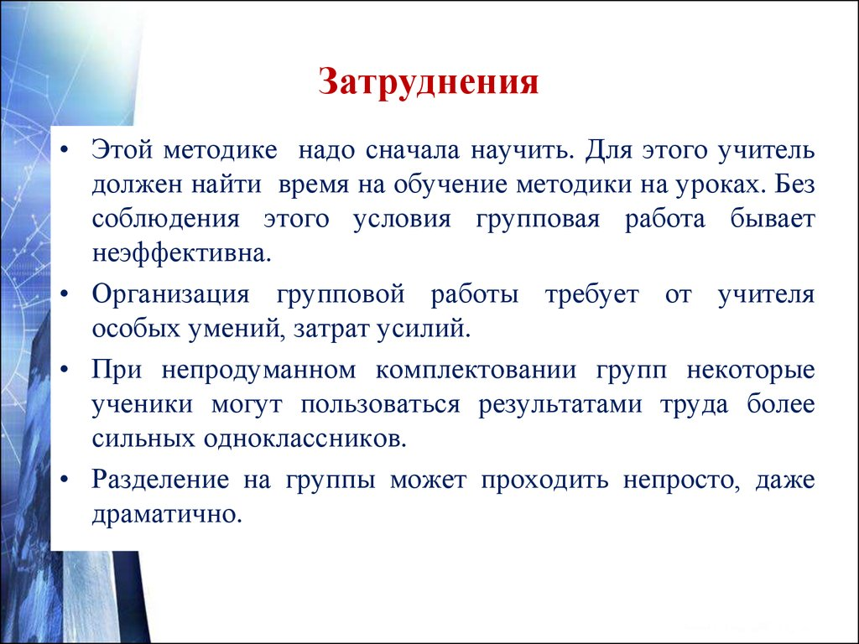

Slide 37
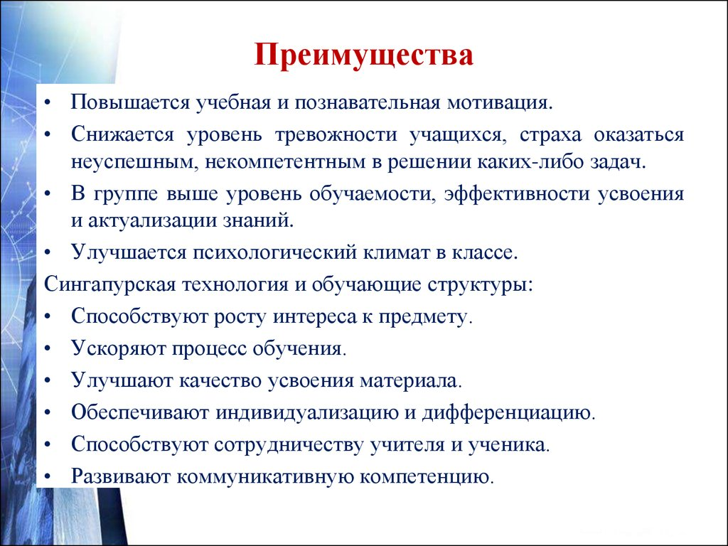

Slide 38
Заключение.
Использование Сингапурской методики:
Не предполагает полный отказ от традиционного подхода. Можно использовать одну из обучающих структур на любом этапе урока.
Обеспечивает полную вовлеченность всех обучаемых в учебную деятельность;
Обеспечивает социализацию;
Дает возможность создать комфортную, дружелюбную атмосферу;
Позволяет провести урок в соответствии с требованиями ФГОС;
Отвечает требованиям всех стилей обучения.

Slide 39
Пожелание:
Пусть все что меняется,
и все, что мы можем изменить,
столкнувшись с этими изменениями,
сделают нашу жизнь лучше.

